Slide 1

3장 제어문

Slide 2
학습목표
순차적 실행과 조건문, 반복문과 같은 제어문의 차이를 이해하고 활용할 수 있다.
조건문의 개념과 사용법에 대해 이해한다.
조건식에 대해 알아보고 복잡한 조건식을 구성할 수 있다.
블록과 들여쓰기에 대해 이해하고 중첩된 블록을 구성할 수 있다.
if 문과 if-else 문 등 다양한 조건문에 대해 이해한다.
for 반복문에 대해 자세히 이해한다.
for in 구문과 리스트에 대해 이해하고 활용할 수 있다.
이중 for 루프에 대해 알아보고 활용한다.
while 반복문을 정의하고 사용하는 방법을 이해한다.
for 문을 이용하여 작성한 반복문을 while 문으로 변경할 수 있다.
break와 continue를 이용하여 반복문을 제어할 수 있다.

Slide 3
3.1 순차문^{sequential statements}
순차적 구조
먼저 나타나는 코드가 먼저 실행되는 구조
실행결과
코드 3-1 : 순차적 실행 구조를 이용한 변수의 덧셈
seq_test.py
num = 100 print('num = ', num) # 100이 출력됨 num = num + 100 print('num = ', num) # num에 100이 더해져 200이 출력됨 num = num + 100 print('num = ', num) # num에 다시 100이 더해져 300이 출력됨
num = 100
num = 200
num = 300

Slide 4
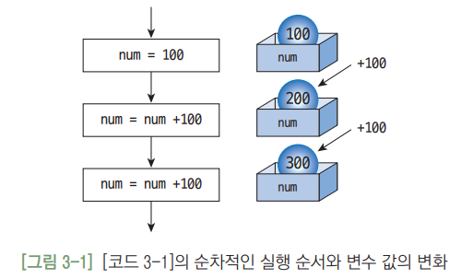

Slide 5
순차문^{sequential statements} 이외의 흐름문^{flow statements}
제어문^{control statements}
프로그램의 흐름을 제어하는 역할
조건문^{conditional statements}
if 문, if-else 문
반복문
for 문, while 문
반복문의 흐름 변경
break, continue

Slide 6
3.2 if 조건문
흐름도 :
이와 같은 작업의 흐름을 나타내는 그림을 흐름도라고 한다.
조건문^{conditional statements}
실행을 달리하는 여러 개의 실행문이 있음
특정한 조건에 따라서 실행됨
조건식은 True 혹은 False를 반환
True
조건식
False
실행문 1
실행문 2

Slide 7
조건문의 구체적 상황
상황 1 : 나이가 20세 미만이면 ‘청소년 할인’을 출력하는 기능
상황 2 : 1000 걸음 이상을 걸으면 ‘목표 달성’을 출력하는 기능
상황 3 : 시간이 12시가 안되면 ‘오전입니다’, 12시 이후이면 ‘오후입니다’를 출력하는 기능

Slide 8
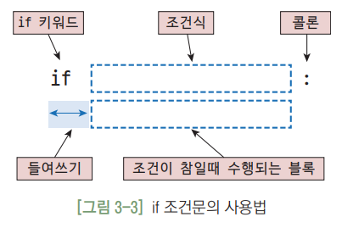
if 조건문의 사용법
파이썬은 들여쓰기가 아주 중요하다

Slide 9
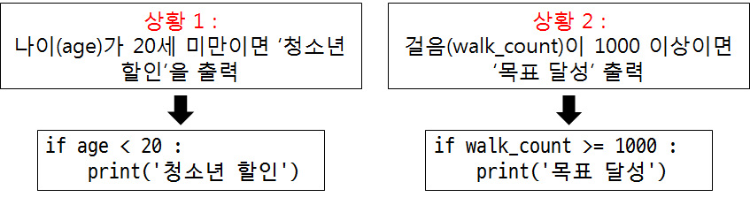
(상황 1) - 콜론(:)앞에 나타나는 조건문 절에서 < 연산자를 이용해 나이(age)가 20세 미만인 경우에만 print(‘청소년 할인’)이라는 코드를 실행
(상황 2) - 조건문 절에서 >= 연산자를 이용해 걸음(walk_count)이 1,000 이상이 되면 print(‘목표 달성’)이라는 코드를 실행

Slide 10
상황 1
코드 3-2 : if 조건문을 이용한 출력기능(조건을 만족하는 경우)
if_youth_discount.py
age = 18 # age가 20 미만의 값 if age < 20: # age < 20 조건식의 결과는 True임 print('청소년 할인')
실행결과
청소년 할인

Slide 11
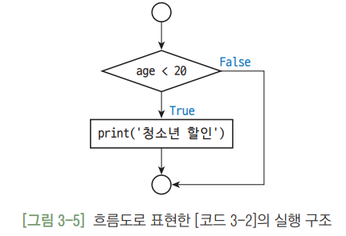
age값이 18인 경우 age<20 이라는 조건문이 참(True)이 되므로 ‘청소년 할인＇이 화면에 출력
age 값이 20이상이 되면 아무런 출력을 내보내지 않음

Slide 12
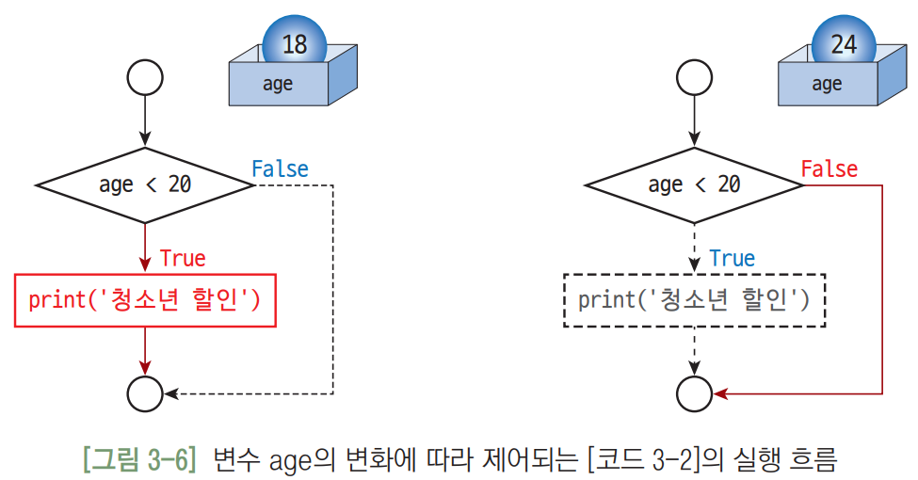
age 변수의 값에 따라 다른 흐름으로 이동

Slide 13
코드 3-3 : if 조건문을 이용한 출력기능(조건을 만족하지 않는 경우)
if_youth_discount.py
age = 24 # age가 20 이상의 값 if age < 20: # age < 20 조건식의 결과는 False임 print('청소년 할인')
실행결과
age 변수의 값이 24이면 아무런 출력도 없음

Slide 14
상황 2
걸음걸이 수(walk_count)가 1000 이상인 경우에 ‘목표달성’을 출력하는 프로그램
코드 3-4 : if 조건문을 이용한 출력기능(조건을 만족하는 경우)
if_walk_count.py
walk_count = 1200 if walk_count >= 1000: # walk_count >= 1000 조건식의 결과는 True임 print('목표 달성')
실행결과
목표 달성

Slide 15
첫 줄을 walk_count = 800와 같이 수정한다면 아무런 출력결과를 볼 수 없음
walk_count = 800
if 문의 조건을 만족하지 않을 경우 아무것도 출력되지 않음
실행결과

Slide 16
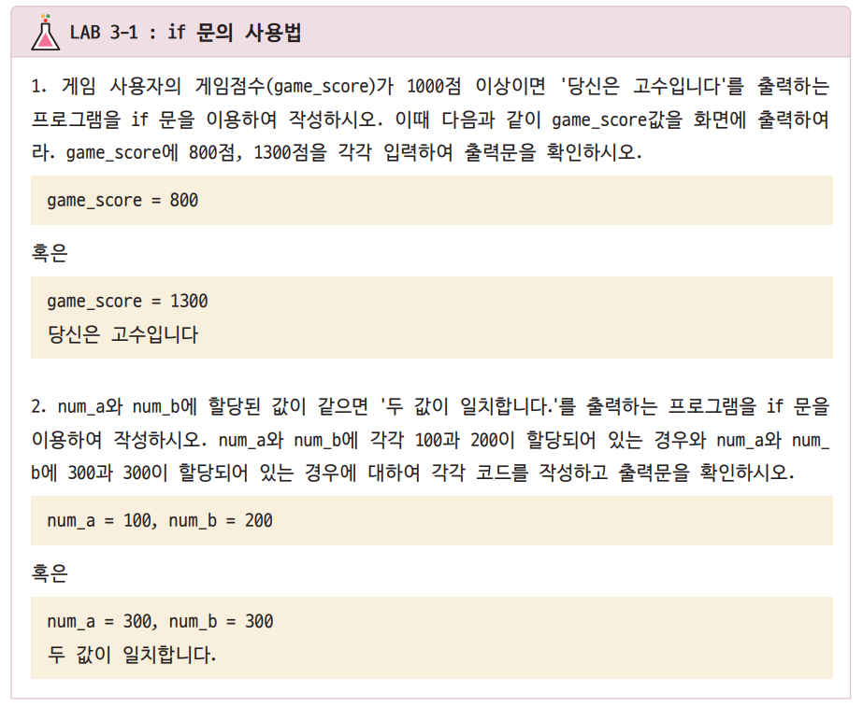
game_score = 800
game_score = 1300
num_a = 100, num_b = 200
num_a = 300, num_b = 300

Slide 17
3.2.1 조건문과 블록
블록^{block}
어떤 조건을 만족하는 경우에 특정한 코드를 선택적으로 실행하는 구조
이때 실행될 코드 덩어리
블록은 반드시 들여쓰기를 해야한다
코드 3-5 : 들여쓰기 없는 print() 문
if_youth_error.py
age = 18 if age < 20: print('청소년 할인') # 들여쓰기 없는 print()문
들여쓰기(indentation) 블록이 필요하다는 의미임
실행결과
IndentationError: expected an indented block

Slide 18
파이썬의 들여쓰기
파이썬은 들여쓰기가 매우 중요한 의미를 가지는 프로그래밍 언어
C/C++이나 Java, Pascal등 전통적인 프로그래밍 언어와 다른 특징
[들여쓰기 코드 1] 조건을 만족하는 경우 | [들여쓰기 코드 2] 조건을 만족하지 않는 경우
age = 18 if age < 20: print('청소년 할인') print('입장을 환영합니다') | age = 24 if age < 20: print('청소년 할인') print('입장을 환영합니다')
수행결과 - if문 내부와 외부 print문이 수행됨 | 수행결과 - if문 외부의 print문만 수행됨
청소년 할인 입장을 환영합니다 | 입장을 환영합니다

Slide 19
[들여쓰기 코드 3] 조건을 만족하는 경우 | [들여쓰기 코드 4] 조건을 만족하지 않는 경우
age = 18 if age < 20: print('나이', age) print('청소년 환영') print('청소년 할인') | age = 24 if age < 20: print('나이', age) print('청소년 환영') print('청소년 할인')
수행결과 - 들여쓰기 블록 전체가 수행됨 | 수행결과 - 들여쓰기 블록 전체가 수행되지 않음
나이 18 청소년 환영 청소년 할인

Slide 20
블록은 흔히 코드 블록이라고도 함
소스 코드에서 함께 묶을 수 있는 코드의 덩어리를 말한다
파이썬은 if문 다음에 :(콜론)이 나오면 다음에 들여쓰기 코드 블록이 나와야 하며 else, elif, for, while, def, class 등에서도 코드 블록이 사용됨

Slide 21
[들여쓰기 코드 5]와 같이 동일한 블럭에 대해 들여쓰기의 칸 수가 일정하지 않으면 “IndentationError: unexpected indent” 라는 들여쓰기 오류가 발생
동일한 코드 블록에서는 들여쓰기의 칸 수를 반드시 일치시켜야 함
스페이스space 4칸을 권장
들여쓰기 코드 5 : 들여쓰기가 잘못된 경우
age = 18 if age < 20: print('나이', age) print('청소년 환영') print('청소년 할인')
수행결과
IndentationError: unexpected indent 오류 발생

Slide 22
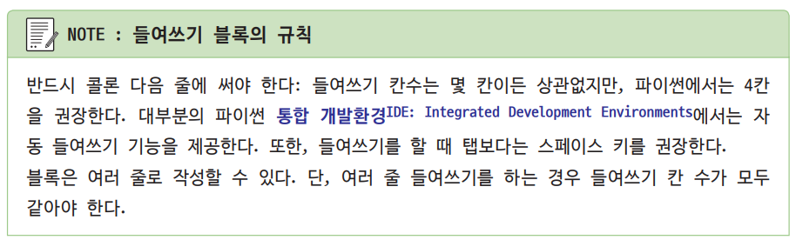
블록의 규칙
조건문에서 if 조건에 따라 실행 여부가 결정되는 코드 집합을 블록^{Block}이라고 한다

Slide 23
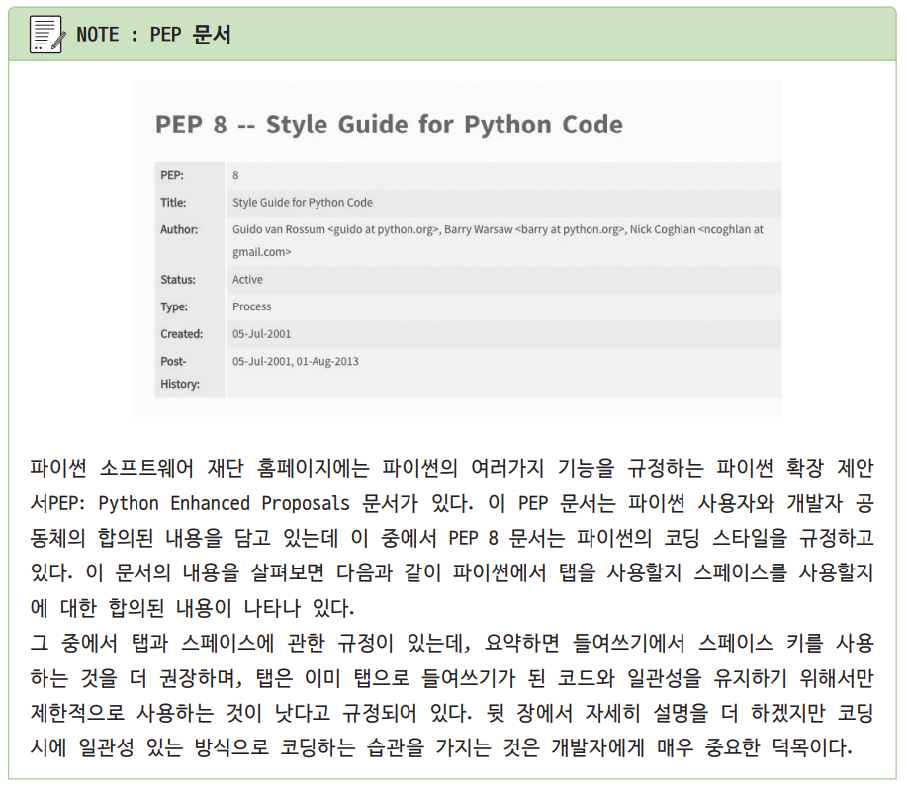
서^{PEP: Python Enhanced Proposals}

Slide 24
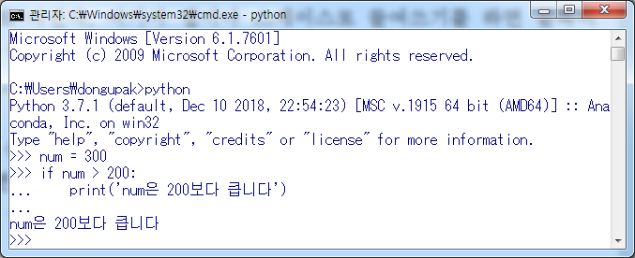
3.2.2 대화형 모드의 블록
대화창 실습 : 대화형 모드를 통한 블록과 들여쓰기 실습
>>> num = 300 >>> if num > 200: ... print('num은 200보다 큽니다.') ... num은 200보다 큽니다. >>>

Slide 25
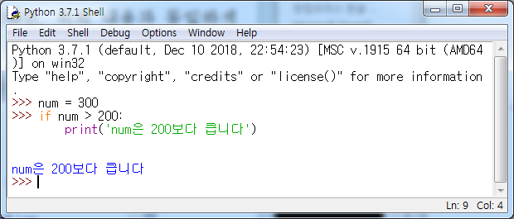
파이썬 IDLE에서 파이썬 쉘 수행

Slide 26
3의 배수 판단
코드 3-6 : 3의 배수를 판단하기 위한 모듈로 연산과 조건문
if_modulo1.py
number = int(input('정수를 입력하세요 : ')) # 입력값을 정수형으로 변환 if number % 3 == 0: # 모듈로 3의 값이 0이면 3의 배수임 print(number, '은(는) 3의 배수입니다.')
실행결과
실행결과
정수를 입력하세요 : 15
15 은(는) 3의 배수입니다.
정수를 입력하세요 : 16

Slide 27
3과 5의 배수 판단
코드 3-7 : 3과 5의 배수를 판단하기 위한 모듈로 연산과 and 조건문
if_modulo2.py
number = int(input('정수를 입력하세요 : ')) if number % 3 == 0 and (number % 5) == 0: print(number, '은(는) 3의 배수이면서 5의 배수입니다.')
오류 : 책에는 3으로 표기됨
실행결과
정수를 입력하세요 : 15
15 은(는) 3의 배수이면서 5의 배수입니다.

Slide 28
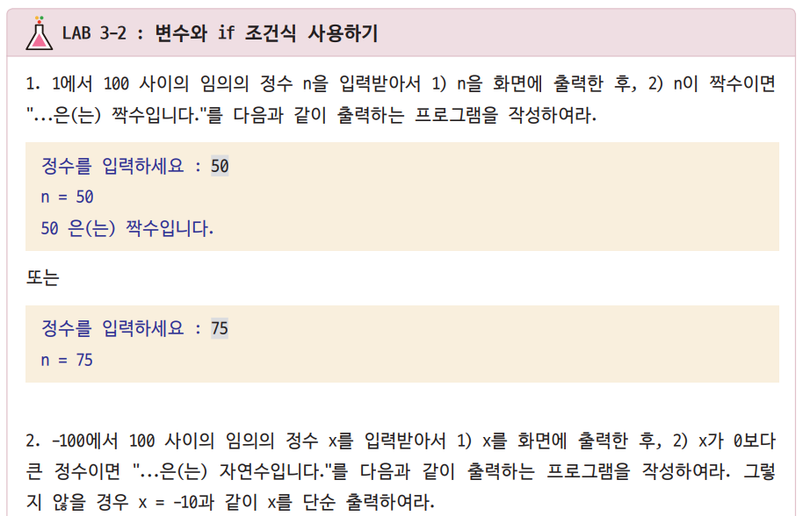

Slide 29
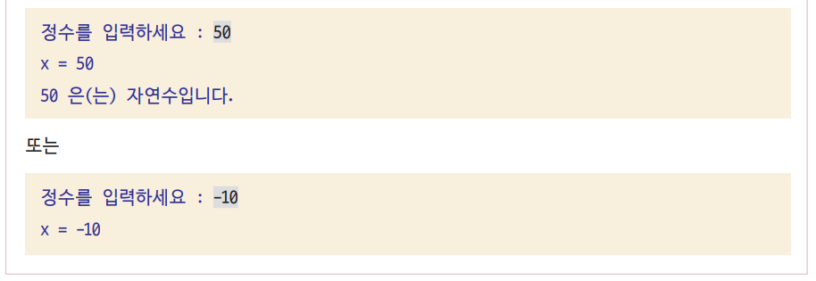

Slide 30
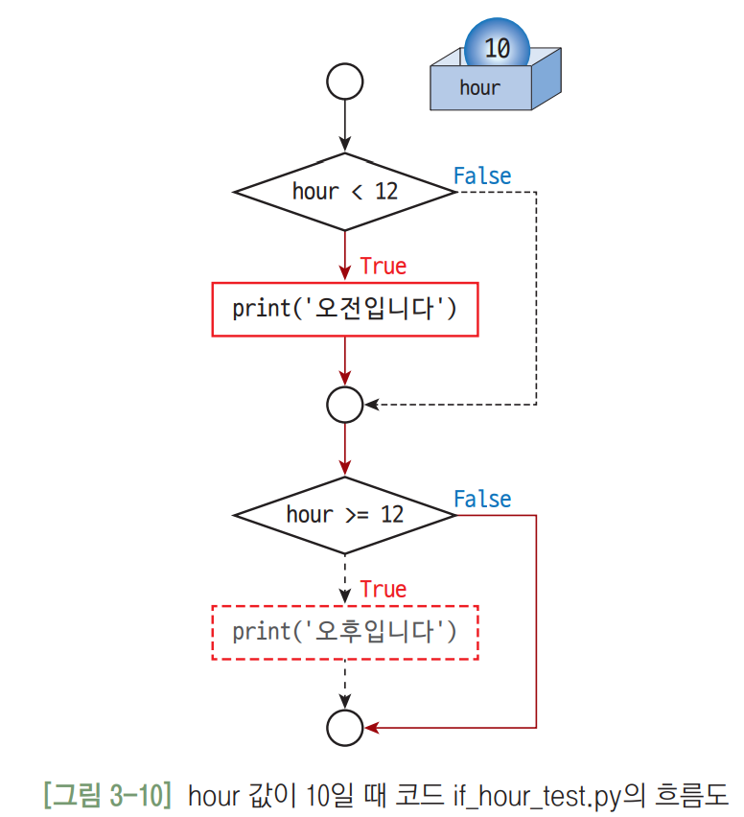
3.3 if-else 조건문
상황 3 : 24시 체계->12시 체계
코드 3-8 : if 문을 이용한 '오전' 혹은 '오후'의 출력기능
if_hour_test.py
hour = 10 if hour < 12: print('오전입니다.') if hour >= 12: print('오후입니다.')
실행결과
오전입니다.

Slide 31
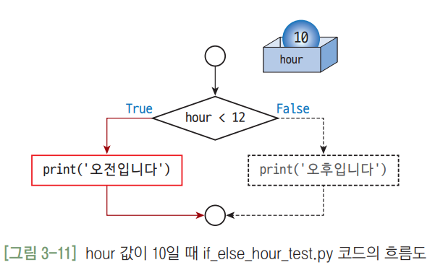
if-else 문을 이용한 출력 : 배타적 관계
코드 3-9 : if-else 문을 이용한 '오전' 혹은 '오후'의 출력 기능
if_else_hour_test.py
hour = 10 if hour < 12: print('오전입니다.') else: print('오후입니다.')
배타적인 관계
실행결과
오전입니다.

Slide 32
비교 : 어느쪽이 명확해 보이세요?

Slide 33
임의의 정수가 음수인지 아닌지 판단하기
코드 3-10 : if-else 문을 이용한 '음수' 혹은 ＇음수 아님'의 출력기능
if_else_minus_test.py
num = -10 if num < 0: print(num, '은(는) 음수입니다.') else: print(num, '은(는) 음수가 아닙니다.')
배타적인 관계
실행결과
-10 은(는) 음수입니다.

Slide 34
if-else문으로 홀수/짝수를 판별 (배타적관계)
코드 3-11 : if-else 문을 이용한 '짝수' 혹은 '홀수'의 출력기능
if_else_even_test.py
num = 10 if num % 2 == 0: print(num, '은(는) 짝수입니다.') else: print(num, '은(는) 홀수입니다.')
배타적인 관계
실행결과
10 은(는) 짝수입니다.

Slide 35
if문으로 구성된 블록 내 또 다른 if문이나 if-else 사용
코드 3-12 : 외부 if-else 문과 내부 if-else 문의 사용
if_block.py
num = 100 if num < 0: print(num, '은(는) 음수입니다.') else: print(num, '은(는) 음수가 아닙니다.') # 짝수, 홀수는 음수가 아닐 때만 판별함 if num % 2 == 0: print(num, '은(는) 짝수입니다.') else: print(num, '은(는) 홀수입니다.')
실행결과
100 은(는) 음수가 아닙니다.
100 은(는) 짝수입니다.

Slide 36
바깥의 if-else문을 외부 if-else문 이라고함
외부의 if-else 조건문 블록을 살펴보면 if문은 변수 num의 값이 0보다 작을 때, 즉 음수일 때만 실행
else문은 num의 값이 음수가 아닐 때에만 실행
else문 내의 if-else문을 내부 if-else문 이라고함
if문은 변수 num을 2로 나누어 나머지가 없을 때, 즉 짝수일 때만 실행
음수일 때는 else문 블록이 실행
변수 num의 값을 –100으로 바꾸면 다음과 같이 실행됨
num = -100으로 수정한 후의 실행 결과
-100 은(는) 음수입니다.

Slide 37
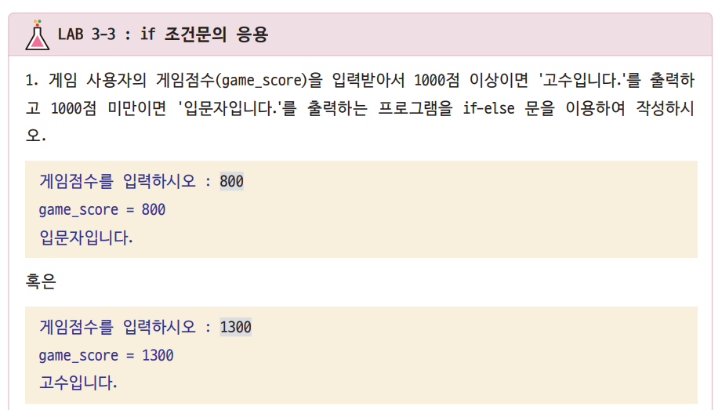

Slide 38
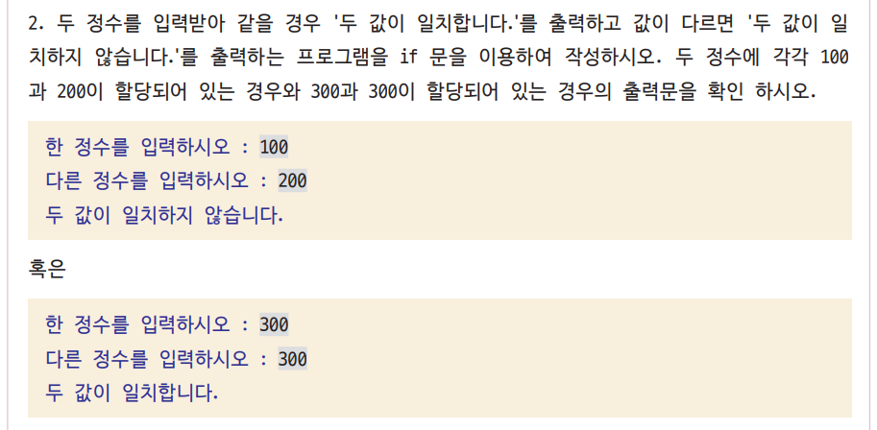

Slide 39
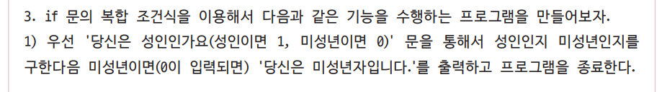
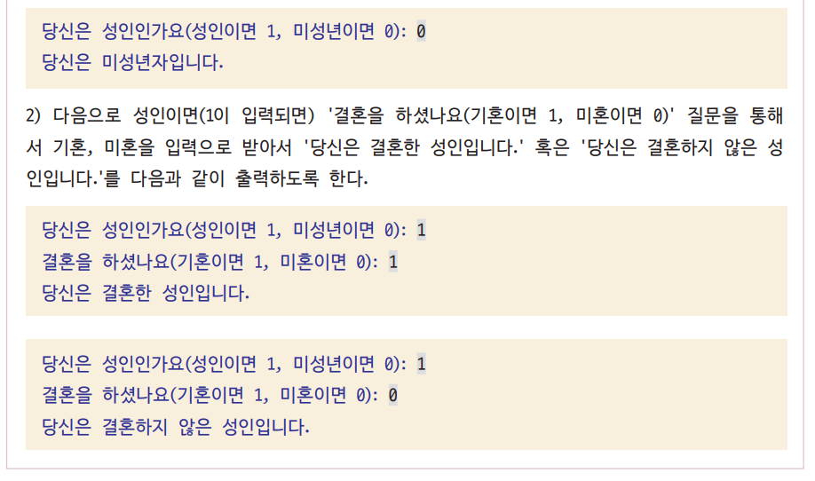

Slide 40
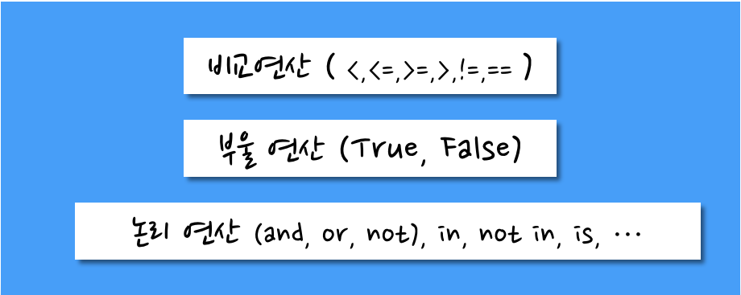
3.3.1 복합 조건식
더 정교한 조건을 걸어주기 위해 조건 연산자와 논리 연산자를 조합
모두 부울 값(True, False)을 반환한다는 공통점이 있음

Slide 41
비교 연산자는 연산자 왼쪽의 값과 오른쪽의 값이 해당 연산자의 조건을 만족할 시 True 아니면 False를 반환
대화창 실습 : 조건식 실습
>>> 0 < 10 # 조건식이 참, 'True' 출력 True >>> 4 > 10 # 조건식이 거짓, 'False' 출력 False >>> 3 <= 10 # 조건식이 참, 'True' 출력 True >>> 15 >= 10 # 조건식이 참, 'True' 출력 True >>> 1 == 2 # 조건식이 거짓, 'False' 출력 False >>> True or False # 조건식이 참, 'True' 출력 True >>> True and False # 조건식이 거짓, 'False' 출력 False

Slide 42
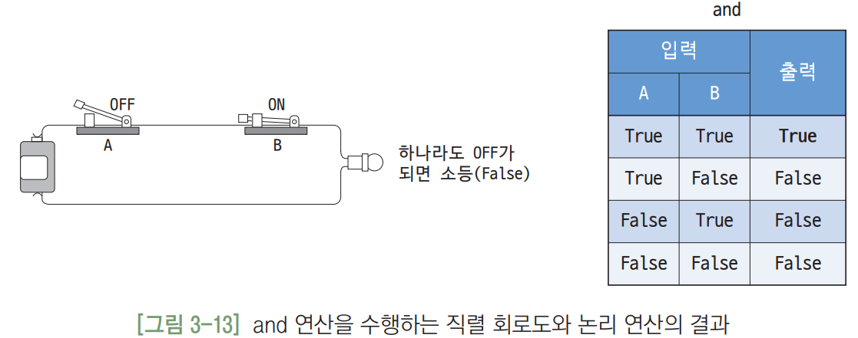
논리 연산 and
입력 값 중에서 False 상태에 영향을 받는 특징이 있음

Slide 43
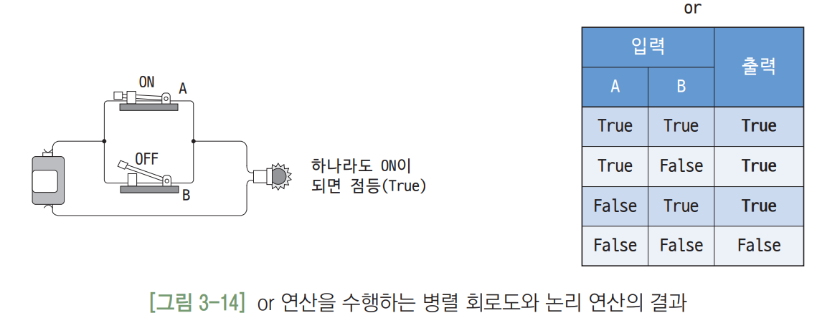
논리 연산 or
출력 값이 입력 값의 True 상태에 영향을 받음

Slide 44
변수 a와 b에 저장된 값은 각각 10, 14이므로 두 조건문의 조건식이 모두 참(True)
실행 결과는 두 개의 print()문이 모두 실행됨
코드 3-13 : and와 or 조건문의 사용법
if_and_or_test.py
a = 10 b = 14 # 13으로 수정하면 첫 번째 조건문을 만족하지 않음 if (a % 2 == 0) and (b % 2 == 0): # 첫 번째 조건문 print('두 수 모두 짝수입니다.') if (a % 2 == 0) or (b % 2 == 0): # 두 번째 조건문 print('두 수 중 하나 이상이 짝수입니다.')
실행결과
두 수 모두 짝수입니다.
두 수 중 하나 이상이 짝수입니다.

Slide 45
(b = 13으로 수정하면) 첫 번째 조건문의 조건식을 만족하지 못해 두 번째 조건문 내부의 print문만 실행됨
실행결과
두 수 중 하나 이상이 짝수입니다.

Slide 46
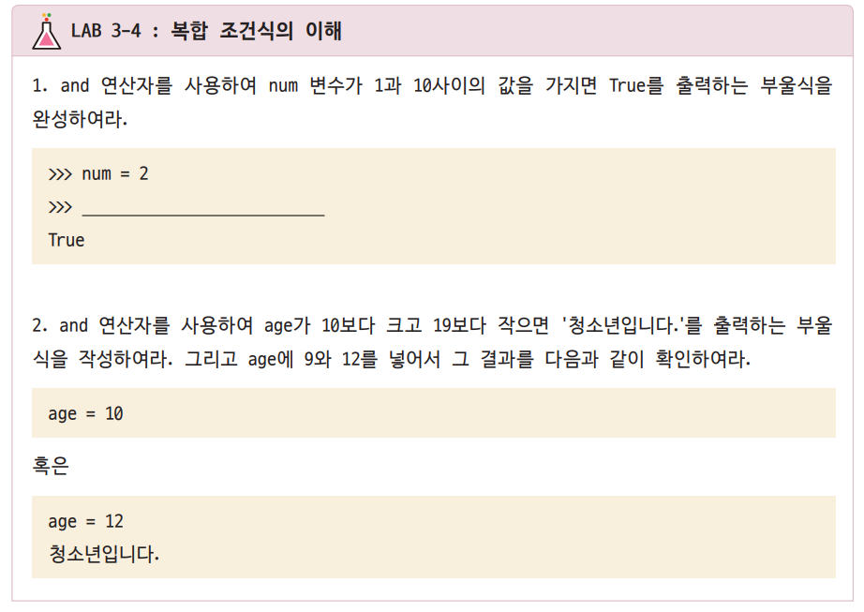

Slide 47
3.3.2 복합 조건식으로 윤년 검사하기
윤년^{leap year}의 규칙
1) 연수가 4로 나누어 떨어지는 해는 윤년으로 한다(예를 들어 1992년, 2004년등) 2) 연수가 1의 조건에 만족함에도 100으로 나누어 떨어지는 해는 평년으로 한다 (예를 들어 1900년, 2100년, 2200년, 2300년 등) 3) 연수가 2의 조건에 만족함에도 400으로 나누어 떨어지는 해는 윤년으로 한다(예를 들어 2000년, 2400년등)

Slide 48
윤년 판별하기
코드 3-14 : 윤년을 판별하기 위한 코드
if_leapyear_test.py
# 윤년 판별하기 year = int(input('연도를 입력하세요 : ')) is_leap_year = ((year % 4 == 0) and (year % 100 != 0) or (year % 400 == 0)) print(year, '년은 윤년입니까?', is_leap_year)
실행결과
연도를 입력하세요 : 2000
2000 년은 윤년입니까? True

Slide 49
3.4 if-elif-else 문
많은 if문을 사용해 점수대별로 등급을 나누는 학점 산출기
여러 개의 if문과 if문내의 and 조건을 적용하여 문제를 해결
점수 | 등급
100점 ~ 90점 이상 | A
90점 미만 ~ 80점 이상 | B
80점 미만 ~ 70점 이상 | C
70점 미만 ~ 60점 이상 | D
60점 미만 | F

Slide 50
코드 3-15 : 'A','B','C','D','F' 등급 계산을 위한 if 문
if_grade1.py
score = int(input('점수를 입력하세요 : ')) if score >= 90 : # 90 이상인 경우 'A' grade = 'A' if score < 90 and score >= 80 : # 90 미만 80 이상인 경우 'B' grade = 'B' if score < 80 and score >= 70 : # 80 미만 70 이상인 경우 'C' grade = 'C' if score < 70 and score >= 60 : # 70 미만 60 이상인 경우 'D' grade = 'D' if score < 60 : # 60 미만인 경우 'F' grade = 'F' print('당신의 등급은 :', grade)
실행결과
점수를 입력하세요 : 77
당신의 등급은 : C

Slide 51
이전에 살펴본 간단한 if문보다 복잡하고 코드를 읽기가 어려워졌음
세 번째 조건문에서 다음과 같은 잘못된 조건식이 들어가도 한눈에 오류를 파악하기가 힘듦
각각의 if문의 의미를 하나하나 파악해야하기 때문에 오류의 가능성이 높아짐
이를 해결하기 위하여 다음과 같이 if-else 문을 적용

Slide 52
코드 3-16 : 'A','B','C','D','F' 등급 계산을 위한 복합 if 문
if_grade2.py
score = int(input('점수를 입력하세요 : ')) if score >= 90: # 90 이상인 경우 'A' grade = 'A' else: if score >= 80 : # 90 미만 80 이상인 경우 'B' grade = 'B' else: if score >= 70: # 80 미만 70 이상인 경우 'C' grade = 'C' else: if score >= 60: # 70 미만 60 이상인 경우 'D' grade = 'D' else: # 60 미만인 경우 'F' grade = 'F' print('당신의 등급은 :', grade)

Slide 53
이전의 if문으로만 구성되어있던 [코드 3-15]보다는 읽기가 편해짐
오류의 가능성도 이전에 비해서 줄어듦
if-else가 조건을 2개밖에 나타낼 수밖에 없기 때문에 가독성은 여전히 떨어짐
조건이 여러 개인 경우 if문에서 else문까지 가기 전에 조건을 더 걸어줄 수는 없을까? -> elif문 사용하기

Slide 54
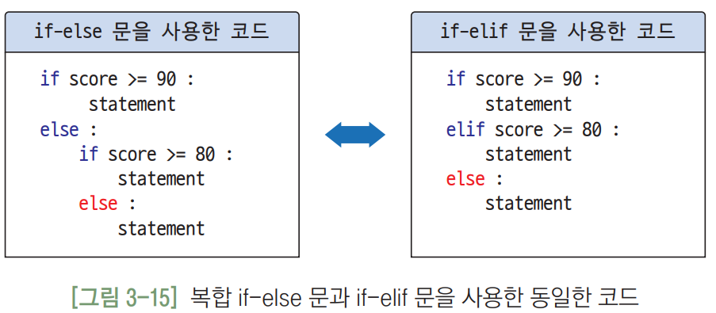
if-else문과 elif문의 비교
왼쪽과 오른쪽의 코드는 동일
오른쪽의 코드가 들여쓰기도 더 적게하고 줄의 수도 더 줄어들어 코드를 이해하기가 더 편리해짐

Slide 55
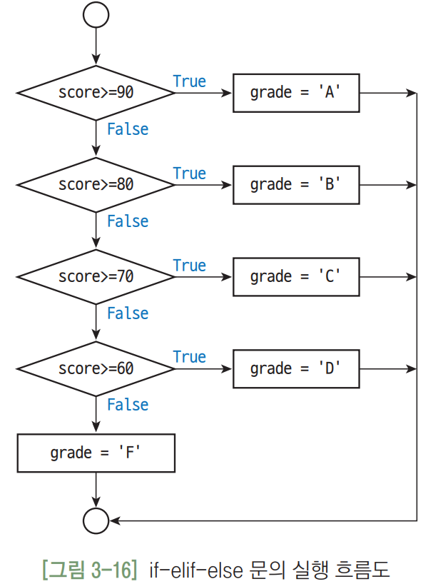
if-elif-else 문의 실행 흐름도

Slide 56
코드 3-17 : if-elif-else 문으로 구성된 등급계산기
if_elif_grade.py
score = int(input('점수를 입력하세요 : ')) if score >= 90: # 90 이상인 경우 'A' grade = 'A' elif score >= 80: # 'A'가 아닌 경우, 80 이상이면 'B' grade = 'B' elif score >= 70: # 'B'도 아닌 경우, 70 이상이면 'C' grade = 'C' elif score >= 60: # 'C'도 아닌 경우, 60 이상이면 'D' grade = 'D' else: # 그 외의 경우 'F' grade = 'F' print('당신의 등급은 :', grade)
실행결과
점수를 입력하세요 : 88
당신의 등급은 : B

Slide 57
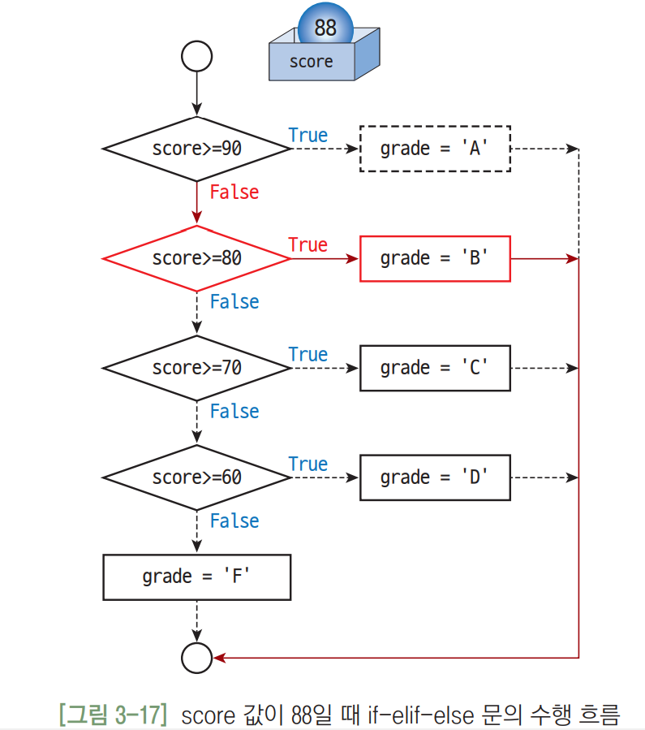
if-elif-else문의 구조
score 변수의 값이 88이면 다음과 같은 실행 흐름을 가지게 된다

Slide 58
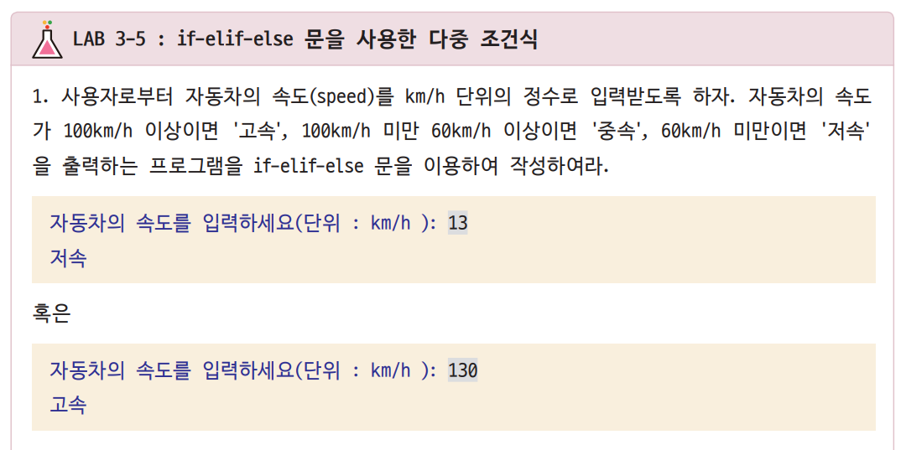

Slide 59
3.5 for 반복문
특정한 작업을 여러 번 되풀이해서 수행하고 싶을 경우 사용
반복문에는 for 문과 while 문 두 종류가 있음
for 문은 반복의 횟수가 미리 정해져 있는 경우, while 문은 반복 횟수는 알지 못하지만 반복하는 조건이 명확한 경우에 사용

Slide 60
반복문을 사용하지 않고 5번 반복해 출력하려면 다음과 같이 print() 함수를 5번에 걸쳐 사용
1000회 반복시 매우 비효율적임
코드 3-18 : print() 함수의 호출을 통한 반복적 수행
print_welcome.py
print('Welcome to everyone!!') print('Welcome to everyone!!') print('Welcome to everyone!!') print('Welcome to everyone!!') print('Welcome to everyone!!')
실행결과
Welcome to everyone!!
Welcome to everyone!!
Welcome to everyone!!
Welcome to everyone!!
Welcome to everyone!!

Slide 61
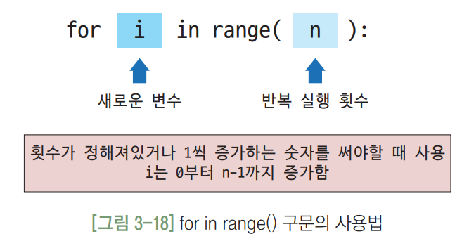
range() 함수는 특정한 구간의 정수 열^{sequence}을 반복해서 생성함
for 문에서 순환을 위한 용도이다

Slide 62
코드 3-19 : for 문을 이용한 반복적 수행
print_welcome_with_for1.py
for i in range(5): print('Welcome to everyone!!')
실행결과
Welcome to everyone!!
Welcome to everyone!!
Welcome to everyone!!
Welcome to everyone!!
Welcome to everyone!!
10번 반복시 range() 괄호 내의 값만 10으로 고쳐주면 됨
for i in range(10): print('Welcome to everyone!!')

Slide 63
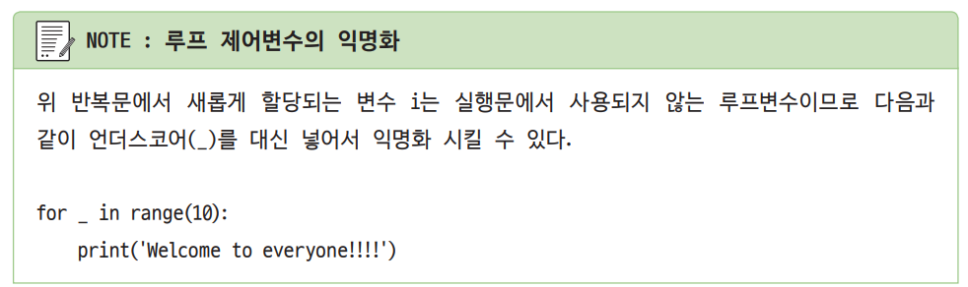

Slide 64
코드 3-20 : for 문을 이용한 반복적 수행 - 10회 수행
print_welcome_with_for2.py
for i in range(10): print(i, 'Welcome to everyone!!')
반복문에서 사용되는 변수는 i, j, k, l,... 과 같은 알파벳 문자를 할당
이러한 변수를 C나 Java에서는 루프^{loop} 제어변수 라고 함
실행결과
0 Welcome to everyone!!
1 Welcome to everyone!!
2 Welcome to everyone!!
3 Welcome to everyone!!
4 Welcome to everyone!!
5 Welcome to everyone!!
6 Welcome to everyone!!
7 Welcome to everyone!!
8 Welcome to everyone!!
9 Welcome to everyone!!

Slide 65
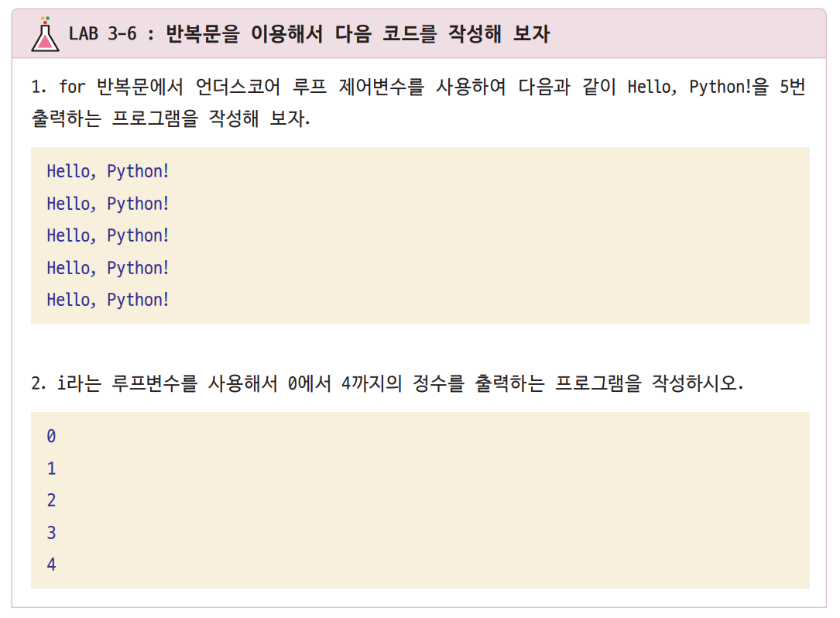

Slide 66
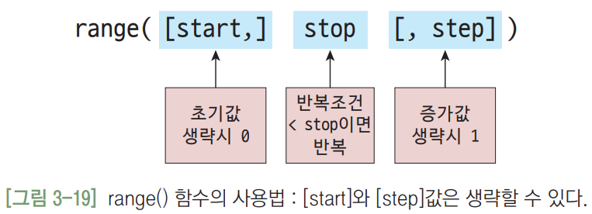
range() 함수의 사용법
range(0, 5)와 같이 주어진 시작 값에서 마지막 값 사이의 연속적인 정수들을 생성할 수도 있으며, range(0, 5, 2)와 같이 마지막에 증가치 값을 넣어 줄 수도 있다.
range(0, 5, 1)과 같이 호출할 경우 마지막의 1은 디폴트 간격(step) 값으로 1씩 더하면서 값을 변경하라는 의미

Slide 67
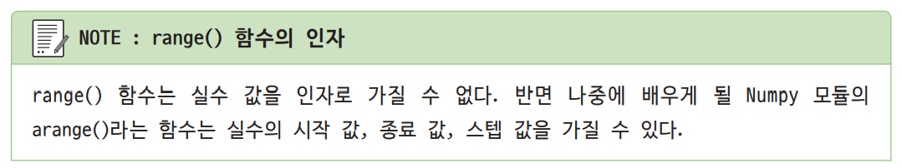

Slide 68
대화창 실습 : range() 함수의 활용과 리스트
>>> list(range(5)) # 0에서 4사이의 정수열을 생성 [0, 1, 2, 3, 4] >>> list(range(0, 5)) # list(range(5))와 동일한 결과 [0, 1, 2, 3, 4] >>> list(range(0, 5, 1)) # list(range(0, 5))와 동일한 결과 [0, 1, 2, 3, 4] >>> list(range(0, 5, 2)) # 생성하는 값을 2씩 증가시킴 [0, 2, 4] >>> list(range(2, 5)) # 2에서 5-1까지의 연속된 수 2, 3, 4을 생성 [2, 3, 4] >>> list(range(0, 10, 2)) # 0에서 9사이의 짝수 리스트 생성 [0, 2, 4, 6, 8] >>> list(range(1, 10, 2)) # 0에서 9사이의 홀수 리스트 생성 [1, 3, 5, 7, 9] >>> list(range(-2, -10, -2)) # 음수 간격 값을 이용하여 -2,-4,-6,-8을 생성 [-2, -4, -6, -8]

Slide 69
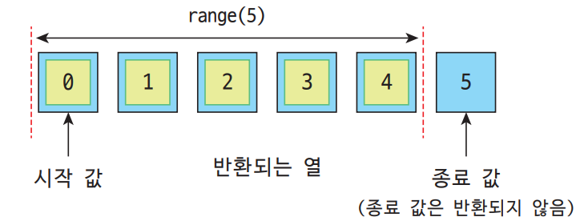
range(5)의 시작 값과 종료 값, 그리고 반환되는 열

Slide 70
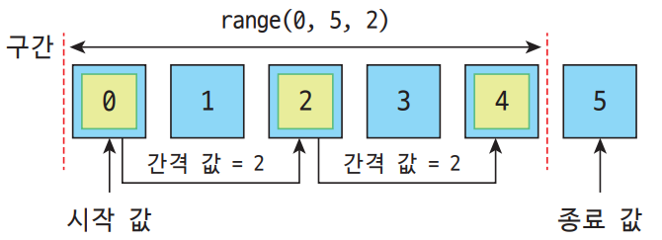
range(2, 5)는 2이상 5미만의 정수열 [2, 3, 4]를 생성하며, range(0, 5, 2)는 0에서 5미만의 정수들을 생성할 때 2씩 증가시키므로 [0, 2, 4]의 정수를 생성
양수 간격 값을 사용할 때는 range(0, 5, 1)과 같이 반드시 시작 값이 종료 값보다 작아야 하며, 음수 간격 값을 사용할 때는 range(-2, -10, -2)와 같이 시작 값이 반드시 종료 값보다 커야 한다

Slide 71
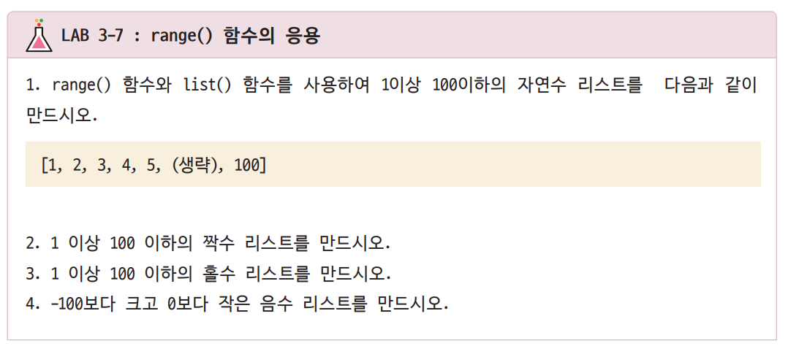

Slide 72
코드 3-21 : range() 함수를 이용한 for 문의 제어
for_in_range_test1.py
# for in range 표현식 for i in range(5): print(i)
print(i)에서 수를 출력한 후 매번 줄 바꿈을 하므로 결과를 보는 것이 불편함
아래와 같은 방법을 사용하여 디폴트 문자를 공백문자로 변경
실행결과
0
1
2
3
4
print(i, end = ' ')

Slide 73
코드 3-22 : for 문의 제어와 print() 함수의 end 키워드 인자 사용방법
for_in_range_test2.py
# for in range 표현식 1 for i in range(5): print(i, end = ' ') # for in range 표현식 2 for i in range(0, 5): print(i, end = ' ')
실행결과
0 1 2 3 4 0 1 2 3 4

Slide 74
코드 3-23 : for 문의 제어와 print() 함수의 end 키워드 인자 사용방법
for_in_range_test3.py
# for in range 표현식 1 for i in range(5): print(i, end = ' ') print() # for in range 표현식 2 for i in range(0, 5): print(i, end = ' ') print()
실행결과
0 1 2 3 4
0 1 2 3 4

Slide 75
코드 3-24 : range() 함수를 이용한 for 문의 제어와 간격값 사용법
for_in_range_test4.py
# 표현식 1 : 2에서 5-1까지 연속값 2, 3, 4 출력 for i in range(2, 5): print(i, end = ' ') print() # 표현식 2 : 간격 값을 사용하여 0, 2, 4, 6, 8 출력 for i in range(0, 10, 2): print(i, end = ' ') print() # 표현식 3 : 음수 간격 값 사용, -2, -4, -6, -8 출력 for i in range(-2, -10, -2): print(i, end = ' ')
실행결과
2 3 4
0 2 4 6 8
-2 -4 -6 -8

Slide 76
3.5.1 반복문의 활용
1에서 10까지의 정수의 합 구하기
코드 3-25 : 연속적인 값의 생성과 누적 덧셈
for_sum_ex1.py
s = 0 for i in range(1, 11): s = s + i print('1에서 10까지의 합:', s)
실행결과
1에서 10까지의 합: 55

Slide 77
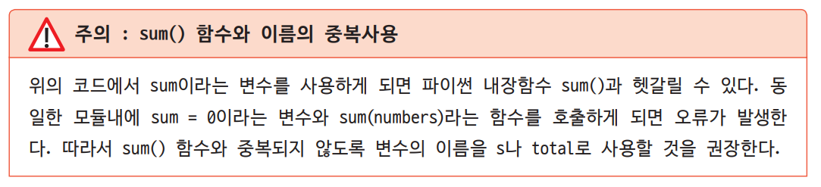

Slide 78
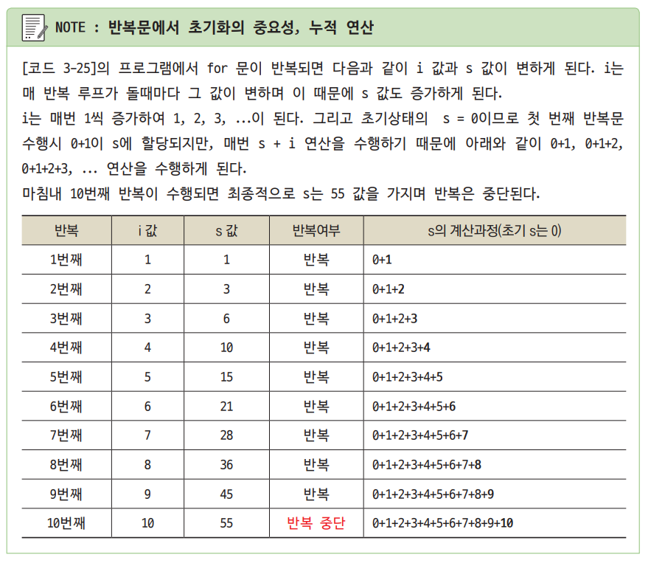
이전 연산의 결과가 누적되어
더해지게 된다
이전 연산의 결과가 누적되어
더해지게 된다
이전 연산의 결과가 누적되어
더해지게 된다
...

Slide 79
코드 3-26 : 누적 덧셈의 중간 결과 출력하기
for_sum_ex2.py
s = 0 for i in range(1, 11): s = s + i print('i = {}, s = {}'.format(i, s) ) print('1에서 10까지의 합:', s)
실행결과
i = 1, s = 1
i = 2, s = 3
i = 3, s = 6
i = 4, s = 10
i = 5, s = 15
i = 6, s = 21
i = 7, s = 28
i = 8, s = 36
i = 9, s = 45
i = 10, s = 55
1에서 10까지의 합: 55
코드 for_sum_ex1.py에 비해 전체 수행과정을 살펴볼 수 있어 이해하기 편하다.

Slide 80
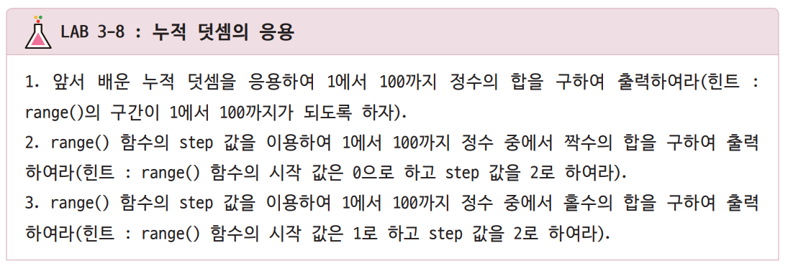

Slide 81
임의의 양의 정수를 입력받아 1부터 n까지의 정수 출력
여러 가지 방식 중에서 가장 이해하기 쉽고 다른 사람이 읽기 좋은 코딩방식을 사용
코드 3-27 : 사용자로부터 입력을 받은 후 누적 합계 값 구하기
for_sum_input1.py
n = int(input('합계를 구할 수를 입력하세요 : ')) s = 0 for i in range(0, n) : s = s + (i+1) print('1부터 {}까지의 합은 {}'.format(n, s))
실행결과
합계를 구할 수를 입력하세요 : 100
1부터 100까지의 합은 5050

Slide 82
range() 함수의 시작 값을 1로 하고 마지막 값을 n+1로 하여 1부터 n까지의 정수를 더하기
코드 3-28 : 사용자로부터 입력을 받은 후 누적 합계 값 구하기
for_sum_input2.py
n = int(input('합계를 구할 수를 입력하세요 : ')) s = 0 for i in range(1, n+1) : s = s + i print('1부터 {}까지의 합은 {}'.format(n, s))
실행결과
합계를 구할 수를 입력하세요 : 100
1부터 100까지의 합은 5050

Slide 83

3.5.2 팩토리얼^{factorial} 구하기
n이 임의의 자연수 일때 1에서 n까지의 모든 자연수를 곱한 값이다.

Slide 84
코드 3-29 : for 반복문을 이용한 5 팩토리얼(5!) 계산
for_factorial.py
n = int(input('수를 입력하세요 : ')) fact = 1 for i in range(1, n+1): fact = fact * i print('{}! = {}'.format(n, fact))
변수 fact의 초기 값은 1로 두고 덧셈(+) 연산 대신 곱셈(*) 연산을 for문 안에서 사용
실행결과
수를 입력하세요 : 5
5! = 120

Slide 85
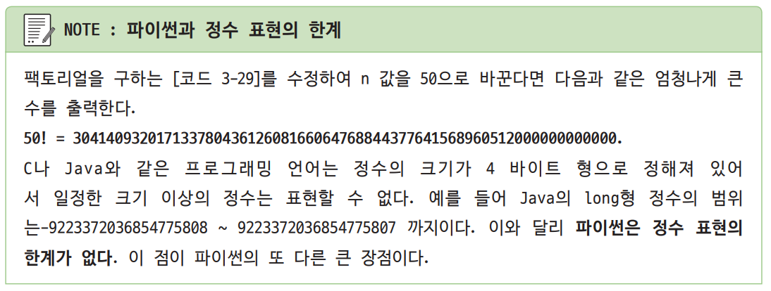

Slide 86
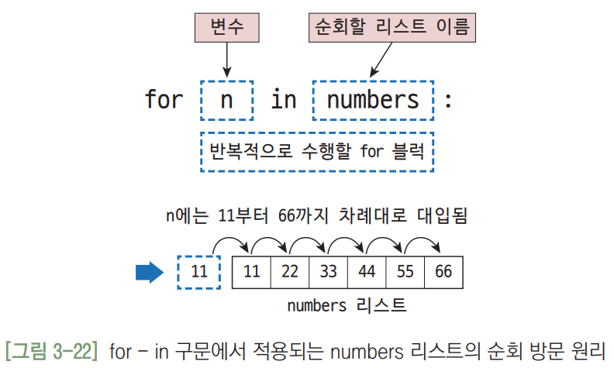
3.5.3 for 문과 리스트
for in 구문
반복문 키워드 for 와 in 사이에 계속 새롭게 할당할 변수 n을 선언
in 뒤에 리스트 자료형을 넣어 리스트를 차례대로 순회하는 실행이 가능
n

Slide 87
코드 3-30 : for 문을 이용한 리스트의 정수 객체 순회
for_in_numbers.py
numbers = [11, 22, 33, 44, 55, 66] for n in numbers: print(n, end = ' ')
코드 3-31 : for 문을 이용한 리스트의 실수 객체 순회
for_in_f_numbers.py
f_numbers = [1.1, 2.5, 3.7, 5.6, 9.2, 11.3, 6.8] for f in f_numbers: print(f, end = ' ')
실행결과
실행결과
11 22 33 44 55 66
1.1 2.5 3.7 5.6 9.2 11.3 6.8
for in 구문의 in 다음에 범위를 지정하는 함수 range()가 아닌 numbers 라는 리스트가 있음
실수 리스트도 for in문을 통해 순회가 가능

Slide 88
for문을 이용하며 문자열을 원소로 가지는 리스트의 원소들을 출력
코드 3-32 : for 문을 이용한 리스트의 문자열 객체 순회
for_in_str_list.py
summer_fruits = ['수박', '참외', '체리', '포도'] for fruit in summer_fruits: print(fruit, end = ' ')
실행결과
수박 참외 체리 포도

Slide 89
누적 덧셈의 기능을 활용하여 리스트 내에 있는 정수 항목 값들의 합을 구하는 프로그램
코드 3-33 : 리스트 항목내 정수 값들의 누적 덧셈
for_sum1.py
numbers = [10, 20, 30, 40, 50] s = 0 for n in numbers: s = s + n print('리스트 항목 값의 합 :', s)
실행결과
리스트 항목 값의 합 : 150

Slide 90
리스트 원소들의 합은 for 문을 사용하지 않고 내장함수 sum()을 사용하여 간편하게 합계를 구하는 것도 가능
코드 3-34 : sum() 함수의 사용
for_sum2.py
numbers = [10, 20, 30, 40, 50] print('리스트 항목 값의 합 :', sum(numbers))
실행결과
리스트 항목 값의 합 : 150

Slide 91
대화창 실습 : 대화형 모드를 통한 1에서 100까지의 합
>>> print('1에서 100까지의 합 :', sum(range(1, 101))) 1에서 100까지의 합 : 5050
문자열 자료형은 list() 함수를 이용하여 리스트 객체로 만드는 것이 가능
대화창 실습 : 대화형 모드를 통한 str 자료형의 리스트화
>>> st = 'Hello' >>> list(st) ['H', 'e', 'l', 'l', 'o']

Slide 92
문자열 ‘Hello’를 list() 함수로 형 변환시켜 문자 원소들을 리스트로 만드는 것이 가능
for in 구문 뒤에 문자열을 위치시켜 문자 단위로 분리해 순회할 수 있다.
코드 3-35 : for 반복문에서 문자열의 사용
for_in_hello.py
for ch in 'Hello': print(ch, end = ' ')
실행결과
H e l l o

Slide 93
3.6 중첩 for 루프
이중 for문^{nested for loop}
for문 안에 for문을 다시 넣음
구구단의 구조에 대해 살펴보면, 2~9단까지 있으며 1에서 9를 단마다 곱하여 화면에 출력함
이를 구현하기 위해서는 for 문 안에 for 문을 다시 넣는 이중 for문이 필요

Slide 94
코드 3-36 : 중첩 for 문을 사용한 구구단 출력
double_for.py
for i in range(2, 10): # 외부 for 루프 for j in range(1, 10): # 내부 for 루프 print('{}*{} = {:2d}'.format(i, j, i*j), end = ' ') print() # 내부 루프 수행 후 줄바꿈을 함
실행결과
2*1= 2 2*2= 4 2*3= 6 2*4= 8 2*5=10 2*6=12 2*7=14 2*8=16 2*9=18
3*1= 3 3*2= 6 3*3= 9 3*4=12 3*5=15 3*6=18 3*7=21 3*8=24 3*9=27
4*1= 4 4*2= 8 4*3=12 4*4=16 4*5=20 4*6=24 4*7=28 4*8=32 4*9=36
5*1= 5 5*2=10 5*3=15 5*4=20 5*5=25 5*6=30 5*7=35 5*8=40 5*9=45
6*1= 6 6*2=12 6*3=18 6*4=24 6*5=30 6*6=36 6*7=42 6*8=48 6*9=54
7*1= 7 7*2=14 7*3=21 7*4=28 7*5=35 7*6=42 7*7=49 7*8=56 7*9=63
8*1= 8 8*2=16 8*3=24 8*4=32 8*5=40 8*6=48 8*7=56 8*8=64 8*9=72
9*1= 9 9*2=18 9*3=27 9*4=36 9*5=45 9*6=54 9*7=63 9*8=72 9*9=81

Slide 95
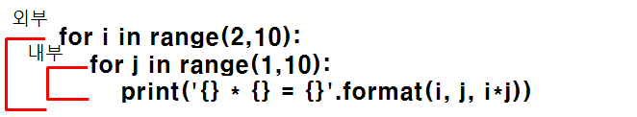
double_for.py의 이중 for 루프는 내부 루프와 외부 루프를 가짐

Slide 96
루프의 실행구조를 표로 나타내어 보기
i = 2 일 때 | i = 3일 때 | i = 4일 때 | ... | i = 9일 때
j = 1 : 2 * 1 | j = 1 : 3 * 1 | j = 1 : 4 * 1 | ... | j = 1 : 9 * 1
j = 2 : 2 * 2 | j = 2 : 3 * 2 | j = 2 : 4 * 2 | ... | j = 2 : 9 * 2
j = 3 : 2 * 3 | j = 3 : 3 * 3 | j = 3 : 4 * 3 | ... | j = 3 : 9 * 3
j = 4 : 2 * 4 | j = 4 : 3 * 4 | j = 4 : 4 * 4 | ... | j = 4 : 9 * 4
j = 5 : 2 * 5 | j = 5 : 3 * 5 | j = 5 : 4 * 5 | ... | j = 5 : 9 * 5
j = 6 : 2 * 6 | j = 6 : 3 * 6 | j = 6 : 4 * 6 | ... | j = 6 : 9 * 6
j = 7 : 2 * 7 | j = 7 : 3 * 7 | j = 7 : 4 * 7 | ... | j = 7 : 9 * 7
j = 8 : 2 * 8 | j = 8 : 3 * 8 | j = 8 : 4 * 8 | ... | j = 8 : 9 * 8
j = 9 : 2 * 9 | j = 9 : 3 * 9 | j = 9 : 4 * 9 | ... | j = 9 : 9 * 9

Slide 97
이중 for 루프나 삼중 for 루프의 경우 코드를 이해하는 것이 어려워지기 때문에 중첩 루프는 삼중 루프 이상의 구조를 잘 사용하지 않음

Slide 98
3.6.1 중첩 for 루프를 이용한 패턴 만들기
다음과 같은 패턴 만들어 보기
# # # # # # #

Slide 99
코드 3-37 : 이중 for 루프를 사용한 패턴 생성하기
double_for_pattern.py
n = 7 # 외부 for 루프는 n번 수행, i는 0,1,2,3,4,5,6 까지 증가 for i in range(n): st = '' for j in range(i): # 내부 for 루프는 i번 수행 st = st + ' ' # 공백을 i개 추가함 print(st + '#') # 공백 추가 후 '#'출력
코드 3-38 : for 루프와 *를 사용한 패턴 생성하기
for_pattern.py
n = 7 # 외부 for 루프는 n번 수행, i는 0,1,2,3,4,5,6 까지 증가 for i in range(n): print (' ' * i + '#') # 공백을 i번 추가한 후 '#'출력
이중 for 루프를 사용하지 않고 다음과 같이 print문 내에 공백의 출력횟수를 지정하는 방식 (' ' * i)
for_pattern.py의 방식이 더 이해하기 쉽고 간단함
이중 for 루프를 사용하여 외부 루프에서는 i 값이 0에서 1씩 증가하도록 하고 내부 루프에서는 i의 갯수만큼의 공백을 ‘#’ 표시 앞에 추가

Slide 100
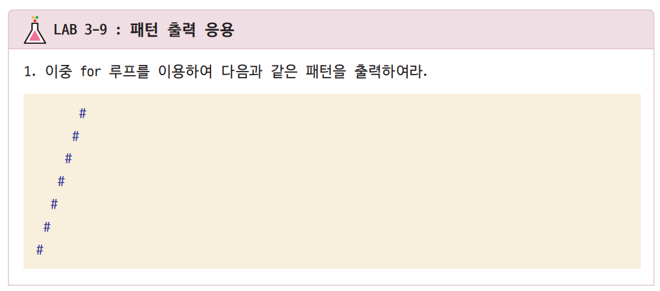

Slide 101
3.6.2 상향식 문제풀이 기법
이중 for 루프를 사용하여 다음과 같은 패턴 만들어보기
+ +++ +++++ +++++++ +++++++++

Slide 102
4, 3, 2, 1, 0을 순서대로 출력하는 프로그램
코드 3-39 : 4, 3, 2, 1, 0을 순서대로 출력하는 프로그램
pattern_test1.py
n = 5 for i in range(n): # i는 0,1,2,3,4 까지 증가 print(n - (i + 1), end = ' ') # n이 5이므로 n-(i+1)은 4,3,2,1,0이 됨
실행결과
4 3 2 1 0

Slide 103
‘+’ 문자의 증가 패턴인 1, 3, 5, 7, 9를 출력
코드 3-40 : 1, 3, 5, 7, 9를 순서대로 출력하는 프로그램
pattern_test2.py
n = 5 for i in range(n): # i는 0,1,2,3,4 까지 증가 print(2 * i + 1, end = ' ') # 2 * i + 1은 1,3,5,7,9가 됨
실행결과
1 3 5 7 9

Slide 104
앞서 완성한 두 가지 기능을 바탕으로 삼각형 패턴을 출력해보기
패턴을 출력하기 위해 우선 공백을 for j in range(n - i - 1):를 이용하여 출력한 다음, ‘+’ 패턴을 for j in range(2 * i + 1):를 이용하여 출력
이와 같은 기법을 상향식^{Bottom up} 문제풀이 기법이라고 함
작은 기능을 구현하여 이 기능을 바탕으로 전체 기능을 구현하는 것

Slide 105
삼각형 패턴을 출력하는 기능
코드 3-41 : 삼각형 패턴을 출력하는 기능
triangle_pattern1.py
n = 5 for i in range(n): for j in range(n - (i + 1)): # 공백을 출력함 print(' ', end = '') for j in range(2 * i + 1): # '+'를 출력함 print('+', end = '') print()

Slide 106
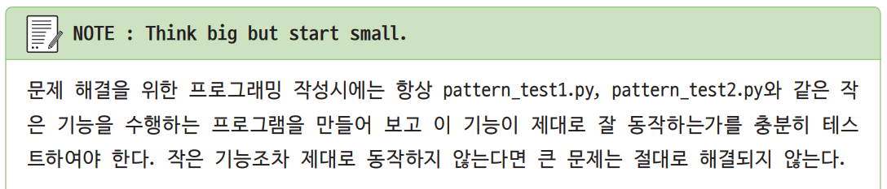
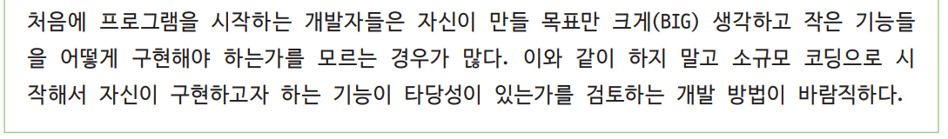

Slide 107
삼각형 패턴을 출력하는 기능을 가진 짧은 코드
코드 3-42 : 삼각형 패턴을 출력하는 기능을 가진 짧은 코드
triangle_pattern2.py
n = 5 for i in range(n): print(' ' * (n - (i + 1)), end = '') print('+' * (2 * i + 1))

Slide 108
3.6.3 소수 구하기
이중 for문을 활용해 소수를 구하는 프로그램을 구현
소수란 1과 자기 자신 이외의 약수를 가지지 않는 수
다음과 같은 코드로 구현할 수 있다
n = int(input('수를 입력하세요 :')) is_prime = True for num in range(2, n): # 2부터 (n-1) 사이의 수 num에 대하여 if n % num == 0: # 이 수 중에서 n의 약수가 있으면 is_prime = False # 소수가 아님 print(n,'is prime :', is_prime)

Slide 109
2부터 100까지의 소수 구하기
코드 3-43 : 2부터 100까지의 소수 구하기
get_primes.py
# 소수를 담을 리스트 초기화 primes = [] for n in range(2, 101): # 일단 n을 소수라고 두자 is_prime = True for num in range(2, n): # 2~(n-1) 사이의 수 num에 대하여 if n % num == 0: # 이 수 중에서 n의 약수가 있으면 is_prime = False # 소수가 아님 if is_prime: # 소수일 경우 primes라는 리스트에 추가한다 primes.append(n) # append() 메소드는 리스트에 n을 추가함 print(primes)
실행결과
[2, 3, 5, 7, 11, 13, 17, 19, 23, 29, 31, 37, 41, 43, 47, 53, 59, 61, 67, 71, 73, 79, 83, 89, 97]

Slide 110
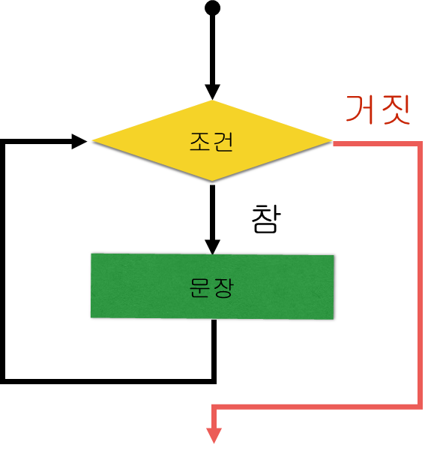
3.7 while 반복문
3.7.1 while 반복문의 구조
조건이 참인 경우에 계속 실행하는 반복문

Slide 111
while문의 문법
if문과 매우 유사
조건식이 참이라면 계속 반복하여 해당 코드를 실행
형 식 | 예 시
초기값 지정 while 조건식 : 실행할 코드 블록 | i = 0 # 초기 값 지정 while i<5 : # 조건식 print('Welcome to everyone!!') i += 1

Slide 112
코드 3-44 : for 문을 이용한 'Welcome to everyone!!'의 반복 출력기능
print_welcome_with_for.py
for i in range(5): print('Welcome to everyone!!')
i를 0부터 1씩 증가시키며 5보다 작을 때까지 while 내부의 코드를 반복함
다음과 같이 새로 작성 가능
코드 3-45 : while 문을 이용한 'Welcome to everyone!!'의 반복 출력기능
print_welcome_with_while.py
i = 0 # 초기 값 while i < 5: # 루프의 조건식이 참이면 내부 블록이 실행됨 print('Welcome to everyone!!') i += 1 # 조건 값의 변경
실행결과
Welcome to everyone!!
Welcome to everyone!!
Welcome to everyone!!
Welcome to everyone!!
Welcome to everyone!!

Slide 113
코드 3-46 : 지정된 수까지의 누적 합을 구하는 기능
while_sum_input.py
n = int(input('합계를 구할 수를 입력하세요 : ')) s = 0 i = 1 while i <= n: s = s + i i += 1 print('1부터 {}까지의 합은 {}'.format(n, s))
반복실행의 횟수가 명확한 경우는 while문의 코드가 길어지기 때문에 for문을 사용하는 것이 더 나은 방법
실행결과
합계를 구할 수를 입력하세요 : 100
1부터 100까지의 합은 5050

Slide 114
while문과 for문 비교
while문은 수행횟수를 정확히 모르지만 수행의 조건이 명확한 경우에 더 적합
반복 횟수가 명확한 경우 for문이 적합
1에서 n까지의 합을 구하는 코드 비교
while 문 | for 문
s = 0 i = 1 while i <= n: s = s + i i += 1 | s = 0 for i in range(1, n+1) : s = s + i

Slide 115
3.7.2 while 반복문과 입력조건
사용자로부터 '가위', '바위', '보'를 입력으로 받아서 이 값을 출력하는 게임 프로그램 만들기

Slide 116
코드 3-47 : while 반복문을 이용한 가위, 바위, 보 선택하기
rsp_input.py
selected = None while selected not in ['가위', '바위', '보']: selected = input('가위, 바위, 보 중에서 선택하세요> ') print('선택한 값은:', selected)
원하는 값 입력시 실행되도록 하는 반복문에 적합함
실행결과
가위, 바위, 보 중에서 선택하세요> 묵
가위, 바위, 보 중에서 선택하세요> 찌
가위, 바위, 보 중에서 선택하세요> 빠
가위, 바위, 보 중에서 선택하세요> 가위
선택한 값은: 가위

Slide 117
코드 3-48 : 양수 n을 입력받아 1부터 n까지의 합을 구하는 코드
for_sum_input2.py
n = int(input('합계를 구할 양의 정수를 입력하세요 : ')) s = 0 for i in range(1, n+1) : s = s + i print('1부터 {}까지의 합은 {}'.format(n, s))
입력 값의 범위를 양의 자연수로 한정하려고 할 경우에도 while 문을 사용하는 것이 적합
실행결과
합계를 구할 양의 정수를 입력하세요 : -10
1부터 -10까지의 합은 0

Slide 118
코드 3-49 : 1부터 n까지의 합을 구하는 코드로 while 문 내에서 입력문 사용
for_sum_input2_1.py
n = -1 while n <= 0: # 양수가 입력될 때 까지 input() 문을 반복 수행함 n = int(input('합계를 구할 양의 정수를 입력하세요 : ')) s = 0 for i in range(1, n+1): s = s + i print('1부터 {}까지의 합은 {}'.format(n, s))
n <= 0이라는 조건을 만족할 경우 재입력을 받는 부분이 핵심
실행결과
합계를 구할 양의 정수를 입력하세요 : -10
합계를 구할 양의 정수를 입력하세요 : 0
합계를 구할 양의 정수를 입력하세요 : 10
1부터 10까지의 합은 55

Slide 119

3.8 break와 continue
반복문을 제어하는 키워드
반복 실행을 종료 -> break
반복문 루프 내의 나머지 실행부를 건너뛰고 계속해서
반복 루프를 실행 -> continue
continue는 반복 실행을 종료하지 않음

Slide 120
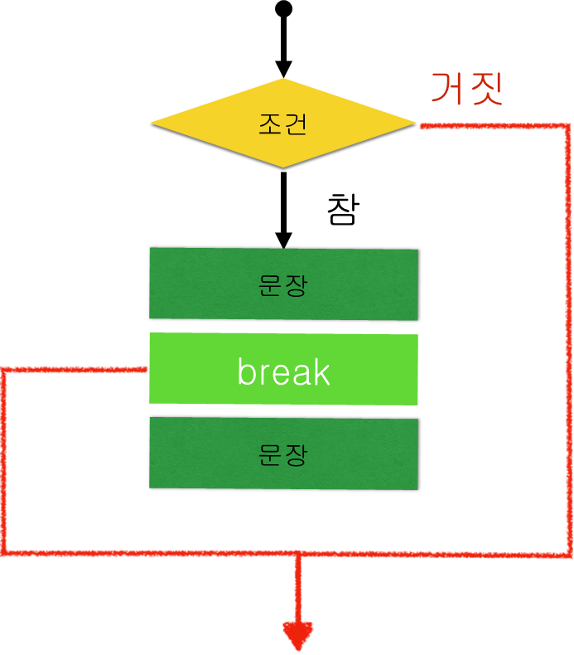
break를 표현한 흐름도
while이나 반복문은 조건이 참이면 블록내의 문장을 수행
도중에서 break를 만나면 그 즉시 반복 실행을 종료하고 루프를 빠져나옴

Slide 121
코드 3-50 : break를 사용하여 모음이 나타나면 즉시 반복문을 종료하는 기능
skip_vowel_break.py
st = 'Programming' # 자음이 나타나는 동안만 출력하는 기능 for ch in st: if ch in ['a','e','i','o','u']: break # 모음일 경우 반복문을 종료한다. print(ch) print('The end')
모음에 해당하면 break
그렇지 않으면 print를 이용하여 출력
break를 작동시키면 반복문의 나머지 부분을 실행하지 않고 루프를 중지시킴
실행결과
P
r
The end

Slide 122
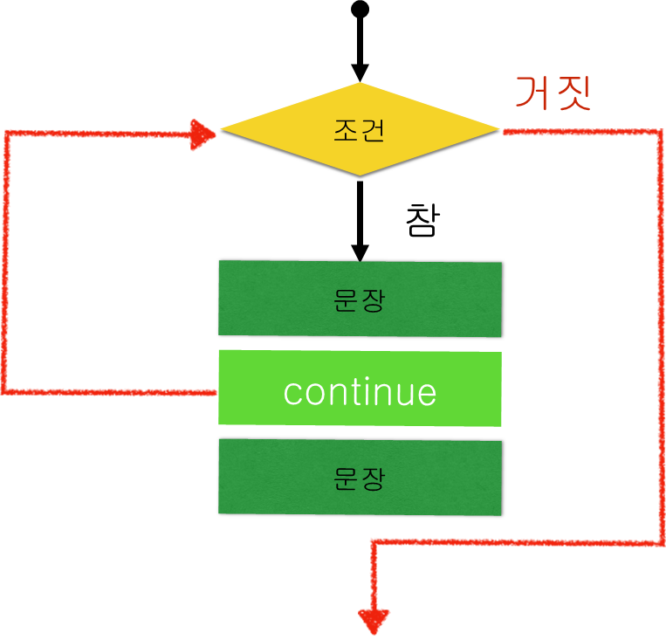
continue를 표현한 흐름도
루프를 빠져나오지 않고 continue 아래의 문장만을 건너뛰는 역할
반복문이 종료되는 것은 조건이 거짓일 때에만 해당

Slide 123
코드 3-51 : continue를 사용하여 모음일 경우 출력을 건너뛰는 기능
skip_vowel_continue.py
st = 'Programming' # 자음이 나타날때만 출력하는 기능 for ch in st: if ch in ['a','e','i','o','u']: continue # 모음일 경우 아래 출력을 건너뛴다 print(ch) print('The end')
실행결과
P
r
g
r
m
m
n
g
The end
continue를 넣게 되면 아래에 있는 아래의 나머지 부분을, 즉 print를 실행하지 않고 반복문의 처음으로 돌아가는 기능을 함

Slide 124
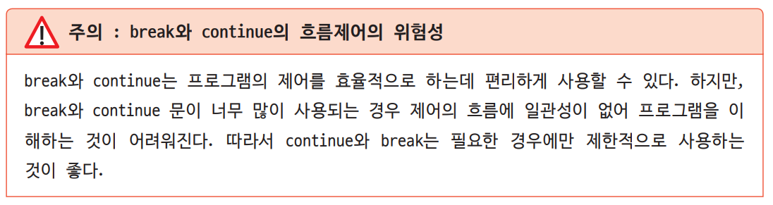

Slide 125
할일
LAB 문제를 하나하나 풀어봅시다.
3장의 연습문제를 하나씩 풀어보며 3장의 내용을 복습해 봅시다.

Slide 126

Questions?

